Slide 1
Онлайн Проект Битва Хоров

Slide 2
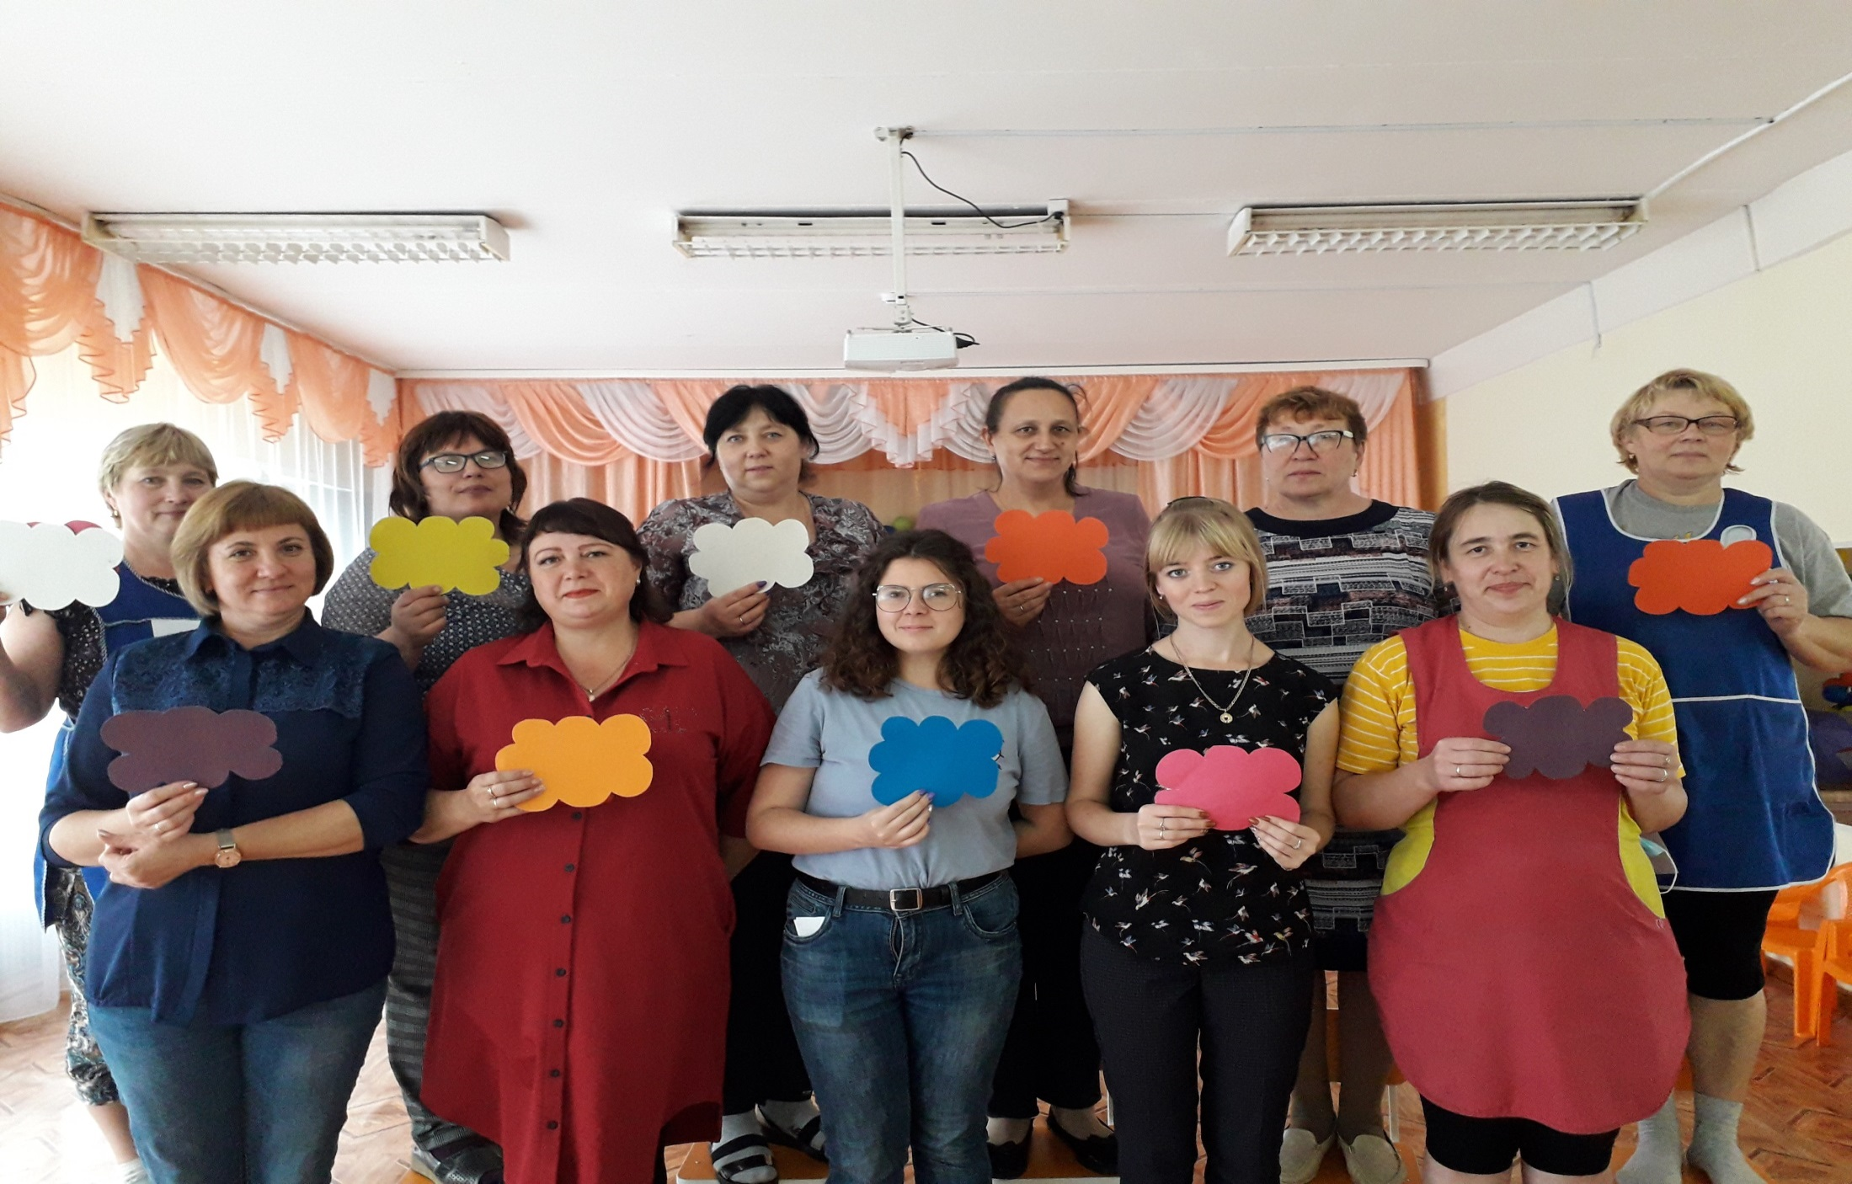
Репетиция хора педагогов. Выбрана песня В.Я. Шаинского «Облака»

Slide 3
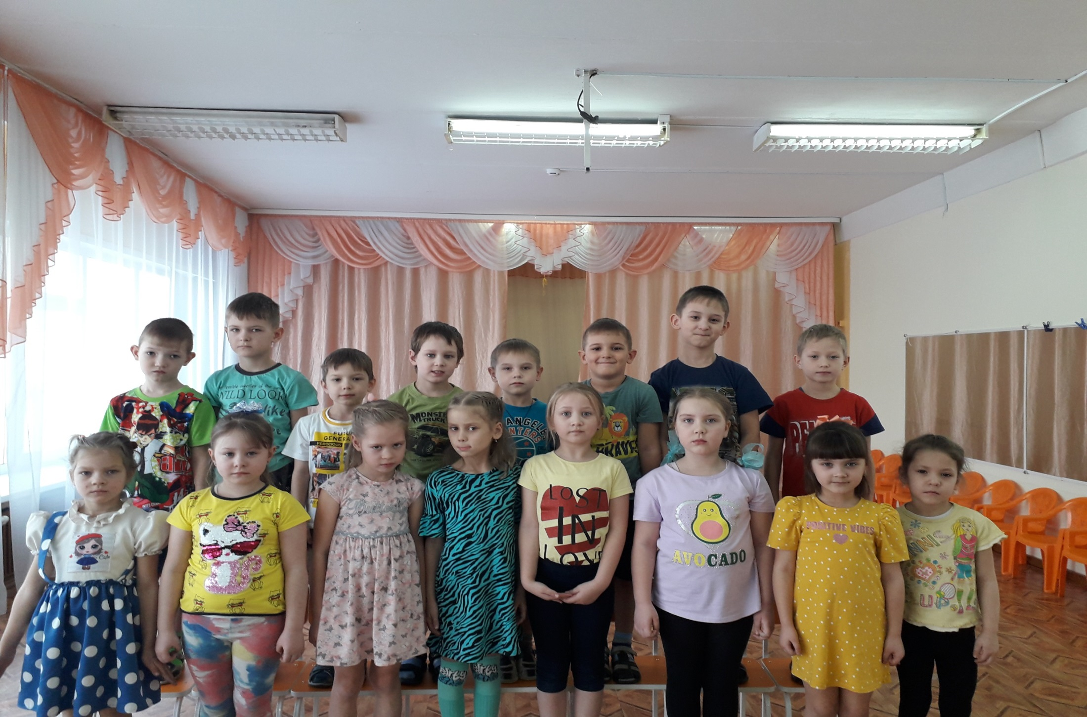
Репетиция хора подготовительной группы «Сказка». Выбрана песня «Крейсер Аврора»

Slide 4
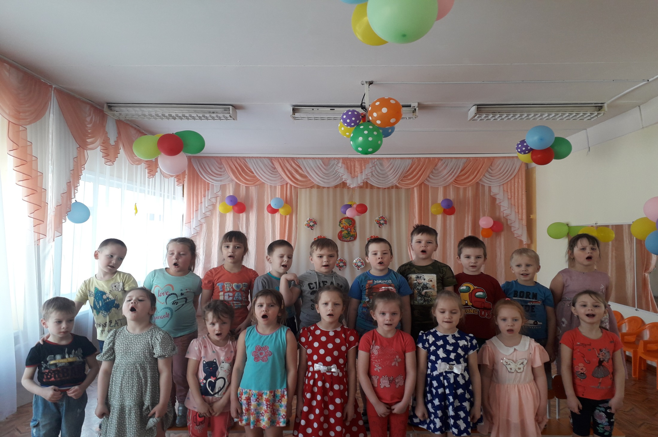
Репетиция хора старшей группы «Солнышко». Выбрана песня «Ты да я»

Slide 5
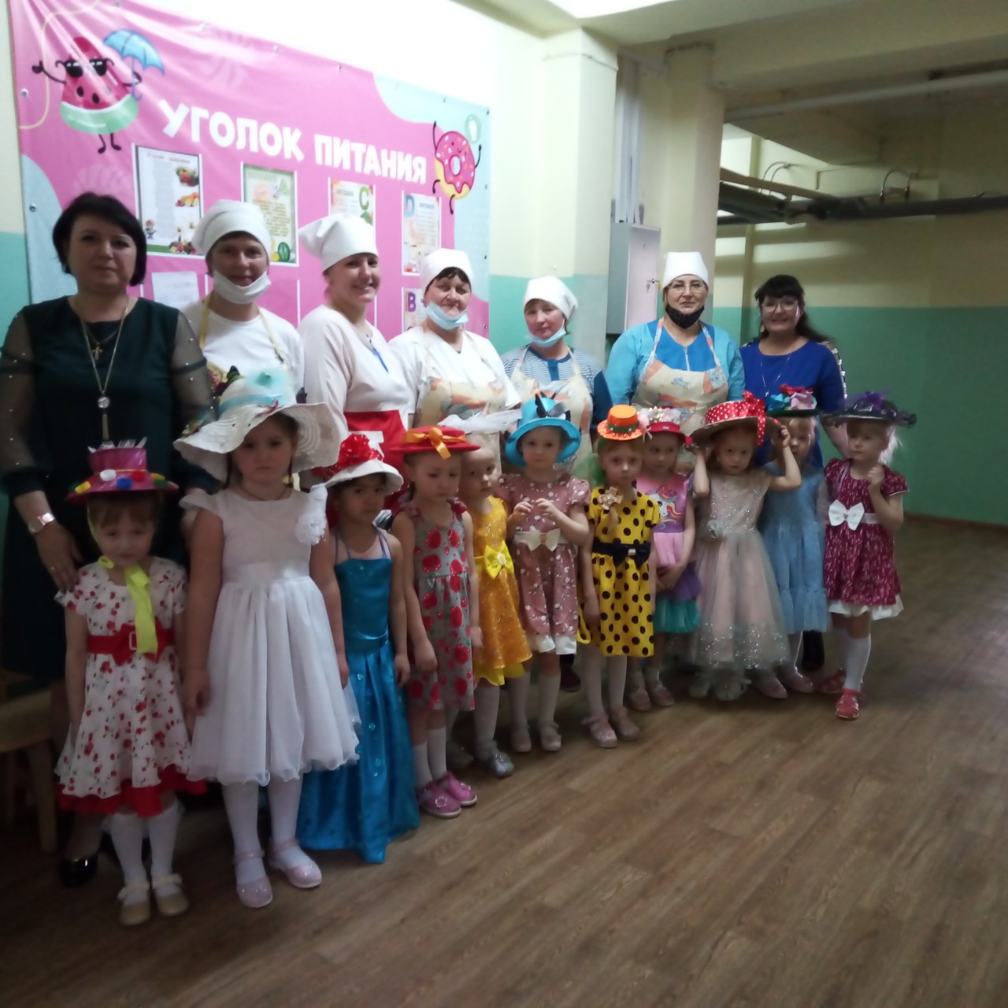
Репетиция хора кухонных работников. Выбрана песня «Антошка»

